Slide 1
Skylab : una finestra sul cosmo
Liceo Majorana - Desio
Liceo Fermi - Alghero
Palestra della Scienza - Faenza
Società Astronomica Italiana

Slide 2
LA RADIOATTIVITÀ

Slide 3
L’atomo e la radioattività
Henri Becquerel scopre che l’uranio emette spontaneamente radiazioni (1896).
I coniugi Curie scoprono due nuovi elementi radioattivi: polonio e radio (1898).
Marie Curie determina l’esistenza di svariati elementi radioattivi con peso atomico elevato (1899).

Slide 4
I tipi di radioattività
Raggi alfa: ioni di elio privati di due elettroni;
Raggi beta: elettroni o positroni espulsi da un nucleo atomico;
Raggi gamma: onde elettromagnetiche.
Queste tre radiazioni vengono emesse da nuclei instabili con 81 < Z < 92:

Slide 5
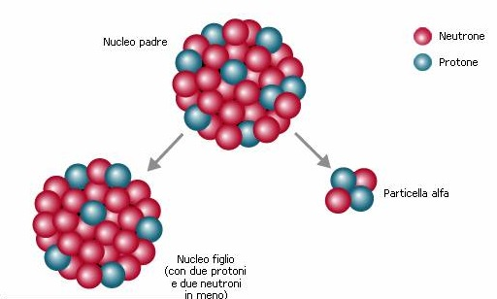
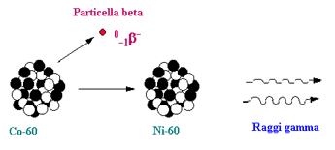
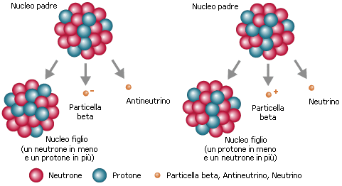
I tipi di decadimento
Decadimento alfa:
Decadimento gamma:
Decadimento beta:

Slide 6
Le radiazioni ionizzanti
Radiazioni con energia tale da ionizzare le particelle con cui vengono a contatto;
Sono di due tipi:
direttamente ionizzanti (particelle alfa, beta + e beta - );
Indirettamente ionizzanti (raggi gamma e X).

Slide 7
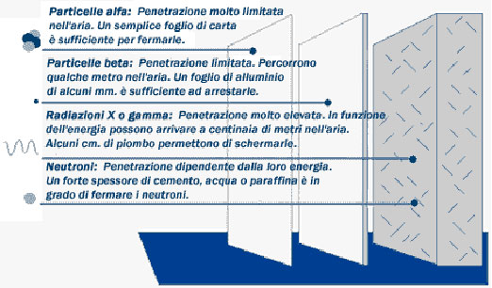

Slide 8
GARIBOLDI ANDREA
GIUFFRE’ RICCARDO
PELUCCHI TOMMASO

